Slide 1


Java语言高级特性
THANK YOU FOR WATCHING
主讲老师Mark：446106311

Slide 2

讲师简介
享学课堂 -Lance老师
某游戏公司主程，前爱奇艺高级工程师。多年移动平台开发经验，涉猎广泛，热爱技术与研究。主要对NDK、架构与性能优化拥有深入的理解及开发经验。授课严谨负责。
◆ QQ：2260035406

Slide 3
近期课程安排
Java内容采用录播形式
1、由于目前已经有”Kotlin First”向”Kotlin Only”的倾向，所以对于如：注解、反射等知识点也都会在Kotlin中讲解，即重心转向Kotlin，对于Java，有一部分将采用录播，对于需要的同学可以选择性的去观看和学习；
2、如果Java中对于上述知识点也采用直播形式，Kotlin中也会讲，将会导致课程周期更长，学习很长时间后会发现还在讲语言部分内容。
3、Java部分之所以给出时间让同学们学习，是因为担心同学们工作忙；而有同学担心安排Java的学习时间又太短了，其实并不一定需要全部学习，这个是大家基于自己的技术基础来的，同学们可以根据自己的需要去学习。有学习问题同样可以随时找相关老师进行交流，作业提交老师同样会进行回复与解答。
Kotlin内容采用直播形式
由于目前采用Kotlin开发的比重越来越高，所以对于Kotlin部分会全程直播，但是对于 if-else、while、when等基本语法就没必要在直播课程中浪费时间。有部分同学肯定又会担心自己一直没有接触过kotlin，什么都不会，首先，我们需要先认知到kotlin语言也是运行在java 虚拟机上面的，所以基本语法大同小异； 其次，我们也给额外给大家录制了基础语法的小视频，大家可以对着小视频快速的过基本语法。

Slide 4
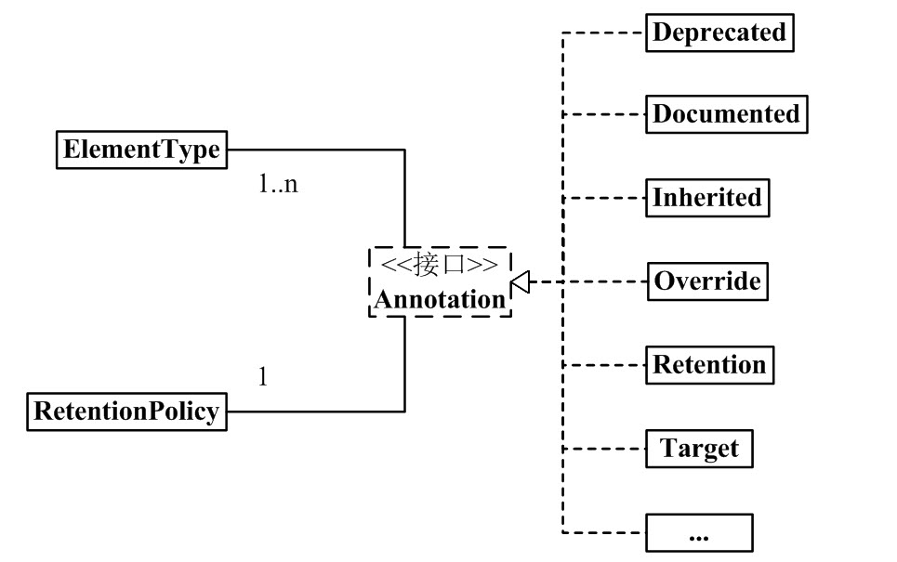
注解的定义
注解的作用或者意义是什么？
注解本身没有任何意义，单独的注解就是一种注释，他需要结合其他如反射、插桩等技术才有意义。
Java 注解（Annotation）又称 Java 标注，是 JDK1.5 引入的一种注释机制。是元数据的一种形式，提供有关于程序但不属于程序本身的数据。注解对它们注解的代码的操作没有直接影响。

Slide 5
元注解
在定义注解时，注解类也能够使用其他的注解声明。在JDK 1.5中提供了用来对注解类型进行注解的注解类，我们称之为 meta-annotation（元注解）。声明的注解允许作用于哪些节点使用@Target声明；保留级别由@Retention 声明。其中保留级别如下。
RetentionPolicy.SOURCE
标记的注解仅保留在源级别中，并被编译器忽略。
RetentionPolicy.CLASS
标记的注解在编译时由编译器保留，但 Java 虚拟机(JVM)会忽略。
RetentionPolicy.RUNTIME
标记的注解由 JVM 保留，因此运行时环境可以使用它。
SOURCE < CLASS < RUNTIME，即CLASS包含了SOURCE，RUNTIME包含SOURCE、CLASS。
这些不同的级别能带给你什么思考？

Slide 6
注解的应用场景
根据注解的保留级别不同，对注解的使用自然存在不同场景。由注解的三个不同保留级别可知，注解作用于：
源码、字节码与运行时你能举一些案例吗？
级别 | 技术 | 使用场景
源码 | APT | 在编译期能够获取注解与注解声明的类包括类中所有成员信息，一般用于生成额外的辅助类。
字节码 | 字节码增强 | 在编译出Class后，通过修改Class数据以实现修改代码逻辑目的。对于是否需要修改的区分或者修改为不同逻辑的判断可以使用注解。
运行时 | 反射 | 在程序运行期间，通过反射技术动态获取注解与其元素，从而完成不同的逻辑判定。

Slide 7
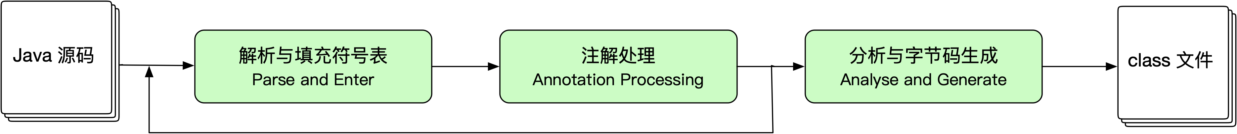
APT注解处理器
由javac在编译过程中调起的插件（小程序）
注解处理器中process方法为什么会执行多次？
http://bbs.xiangxueketang.cn/question/237

Slide 8
字节码增强
字节码增强技术相当于是一把打开运行时JVM的钥匙，利用它可以动态地对运行中的程序做修改，也可以跟踪JVM运行中程序的状态。此外，我们平时使用的动态代理、AOP也与字节码增强密切相关，它们实质上还是利用各种手段生成或修改符合规范的字节码文件。综上所述，掌握字节码增强后可以高效地定位并快速修复一些棘手的问题（如线上性能问题、方法出现不可控的出入参需要紧急加日志等问题），也可以在开发中减少冗余代码，大大提高开发效率。
https://tech.meituan.com/2019/09/05/java-bytecode-enhancement.html

Slide 9
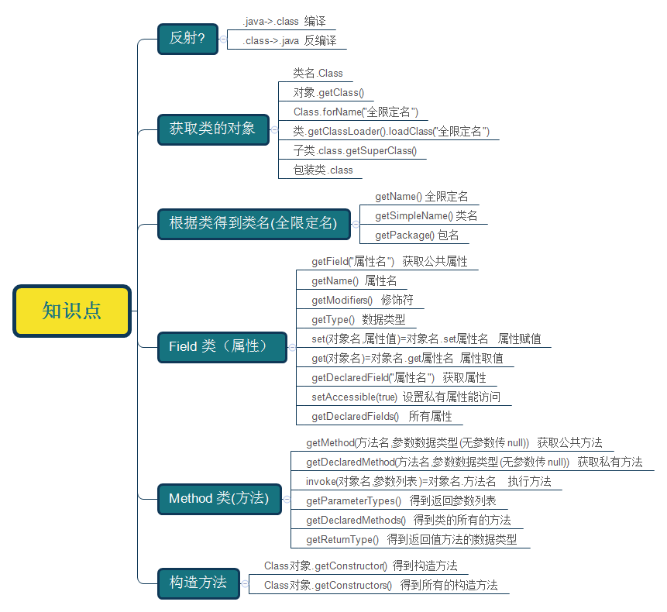
反射
一般情况下，我们使用某个类时必定知道它是什么类，是用来做什么的，并且能够获得此类的引用。于是我们直接对这个类进行实例化，之后使用这个类对象进行操作。
反射则是一开始并不知道我要初始化的类对象是什么，自然也无法使用 new 关键字来创建对象了。这时候，我们使用 JDK 提供的反射 API 进行反射调用。反射就是在运行状态中,对于任意一个类,都能够知道这个类的所有属性和方法;对于任意一个对象,都能够调用它的任意方法和属性;并且能改变它的属性。是Java被视为动态语言的关键。
面试官：反射是否可以修改final类型变量？
反射是可以修改final变量的，但是如果是基本数据类型或者String类型的时候，无法通过对象获取修改后的值，因为JVM对其进行了内联优化。

Slide 10
反射为什么慢？
1、Method#invoke 需要进行自动拆装箱
invoke 方法的参数是 Object[] 类型，如果是基本数据类型会转化为Integer装箱，同时再包装成Object数组。在执行时候又会把数组拆解开，并拆箱为基本数据类型。
2、反射需要按名检索类和方法
http://androidxref.com/9.0.0_r3/xref/art/runtime/mirror/class.cc#1265
3、需要检查方法
反射时需要检查方法可见性以及每个实际参数与形式参数的类型匹配性
4、编译器无法对动态调用的代码做优化，比如内联
反射涉及到动态解析的类型，影响内联判断并且无法进行JIT

Slide 11
动态代理原理-类的完整生命周期
字节码来源
Class对象
实例对象
卸载
Java源文件（Java文件）
Java字节码（.class文件）
硬盘
内存
怎么样在内存中生成？
编译
类加载
生成的class文件结构？
实例化

Slide 12
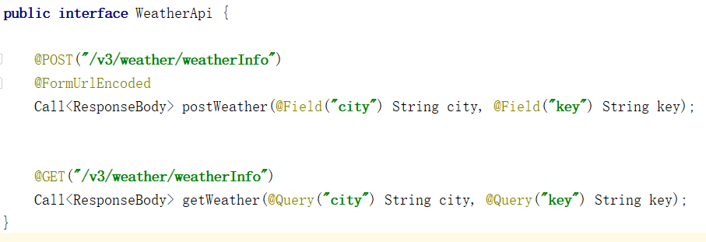
Retrofit
Retrofit 是一个 RESTful 的 HTTP 网络请求框架的封装，网络请求的工作本质上是 OkHttp 完成，而 Retrofit 仅负责网络请求接口的封装。
此处仅为基本使用，适配器和转换器未使用。

Slide 13
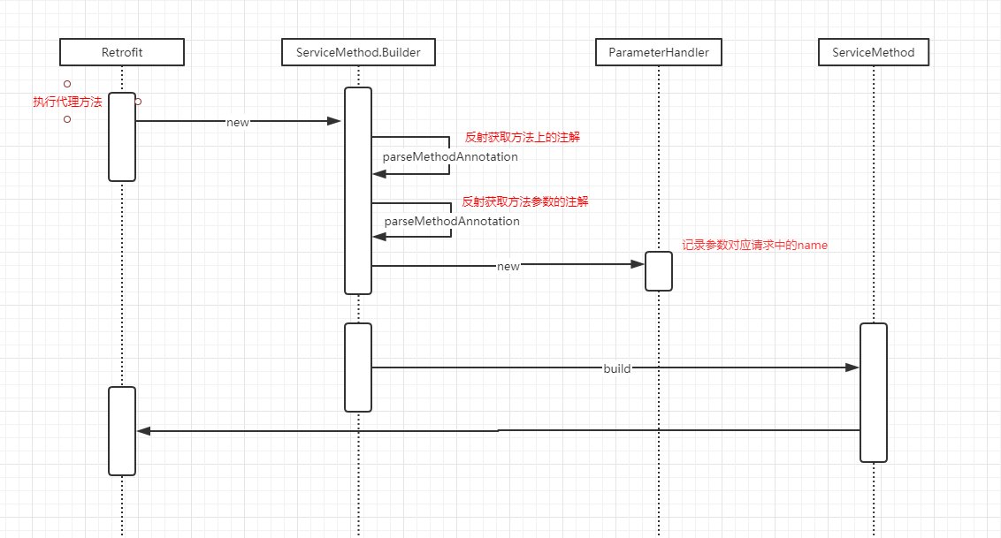
请求数据准备

